Slide 1


ЗИМА
НА УЛИЦАХ РОДНОГО ГОРОДА
ВЫСТАВКА РАБОТ
УЧАЩИХСЯ ХУДОЖЕСТВЕННОГО ОТДЕЛЕНИЯ
ДШИ №12 г. ВОРОНЕЖ

Slide 2

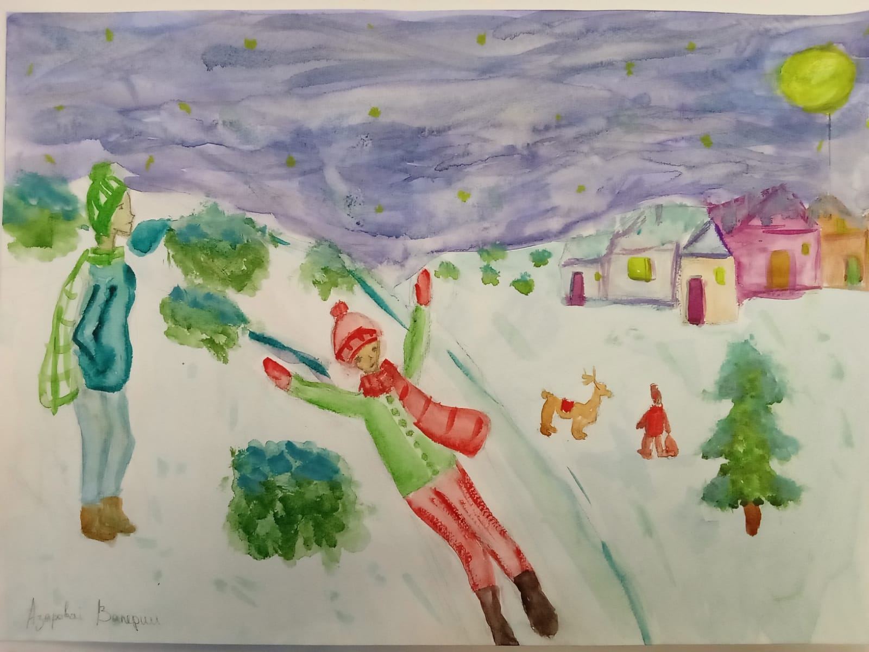
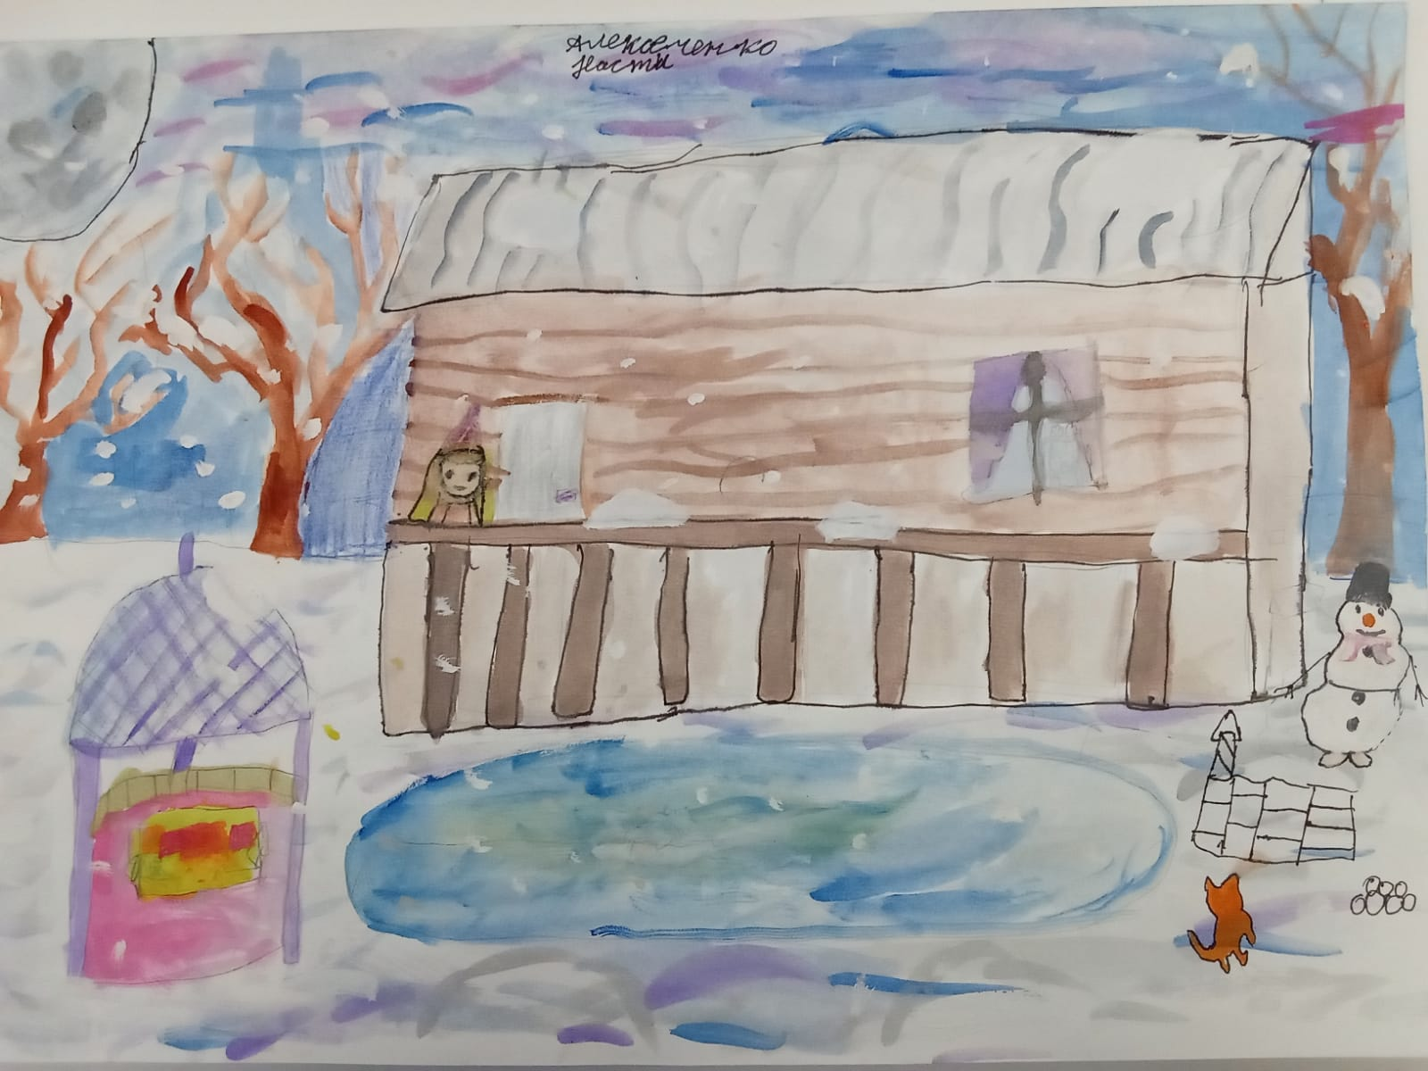
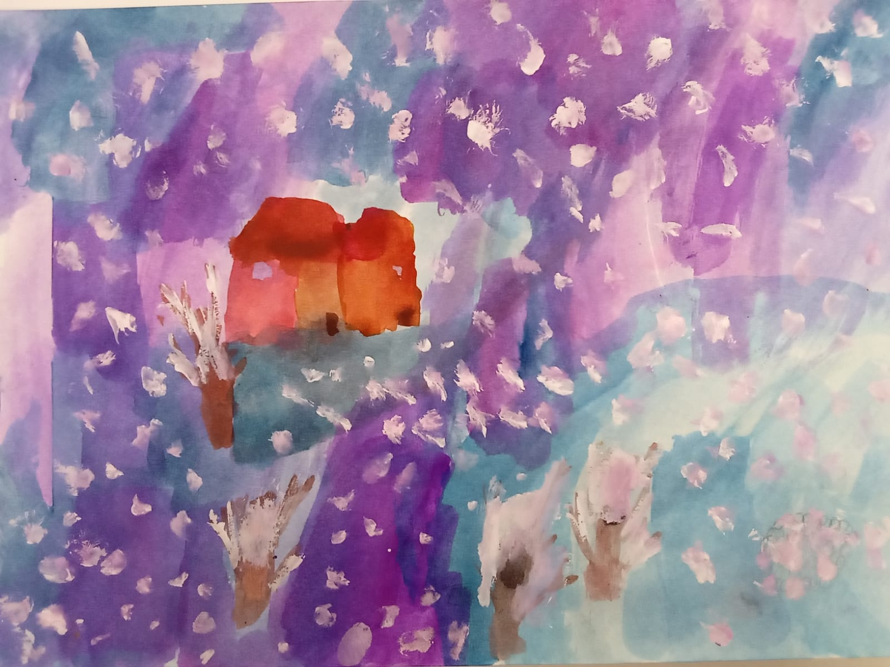

класс преподавателя МЕЖОВА Н.А.
Азарова Валерия Алексейченко Анастасия
Добровольский Тимур

Slide 3
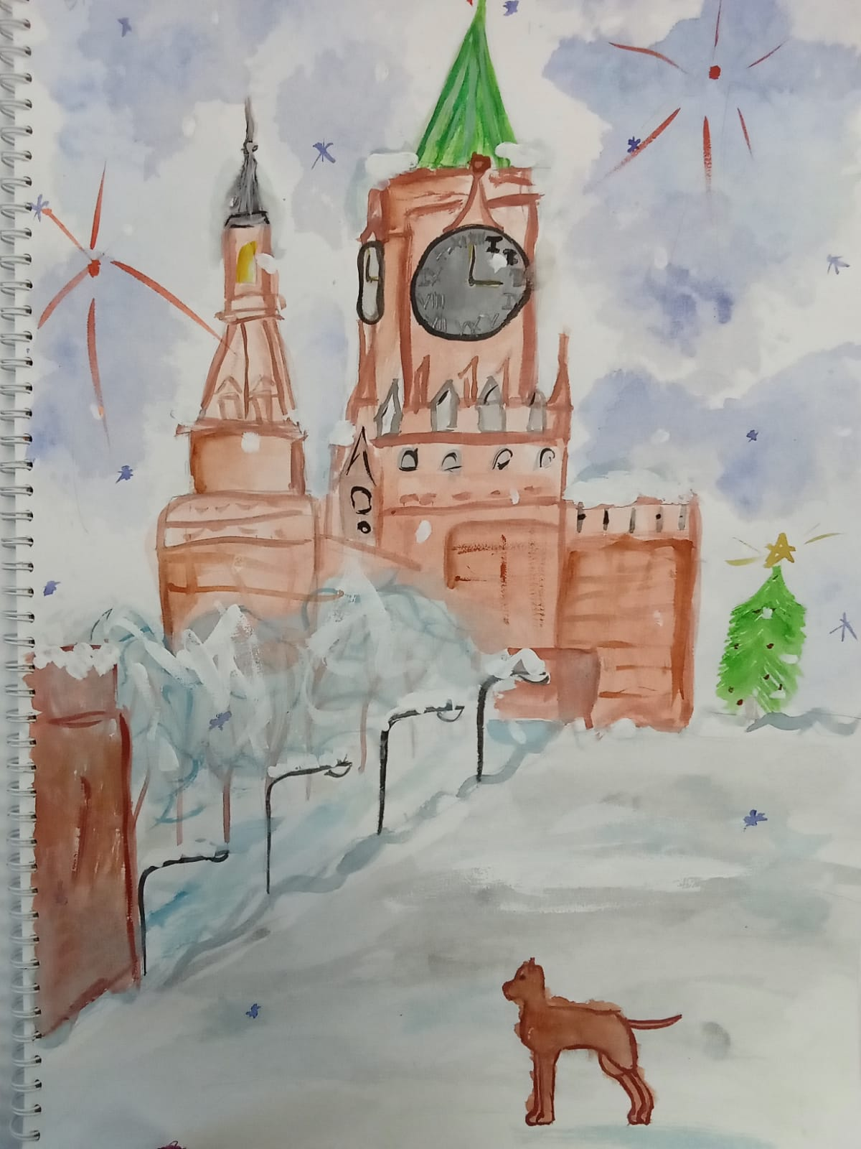
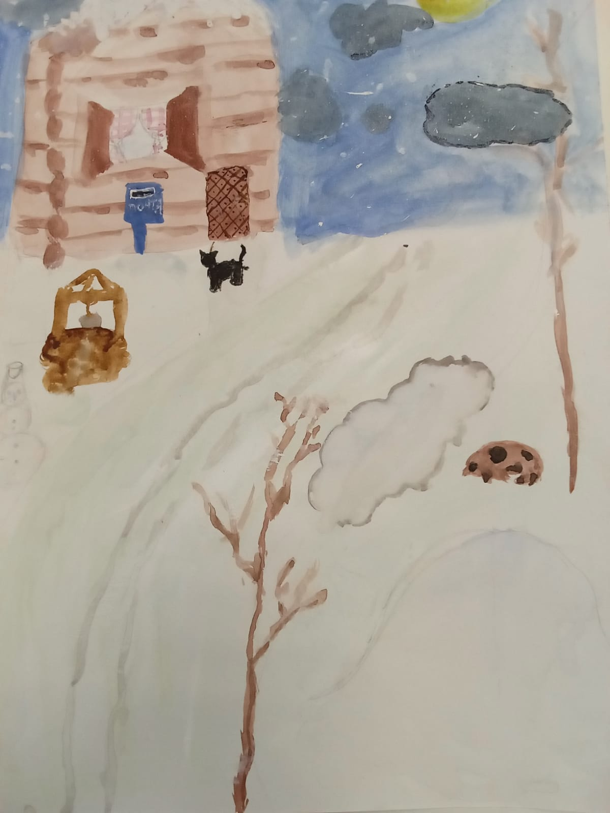
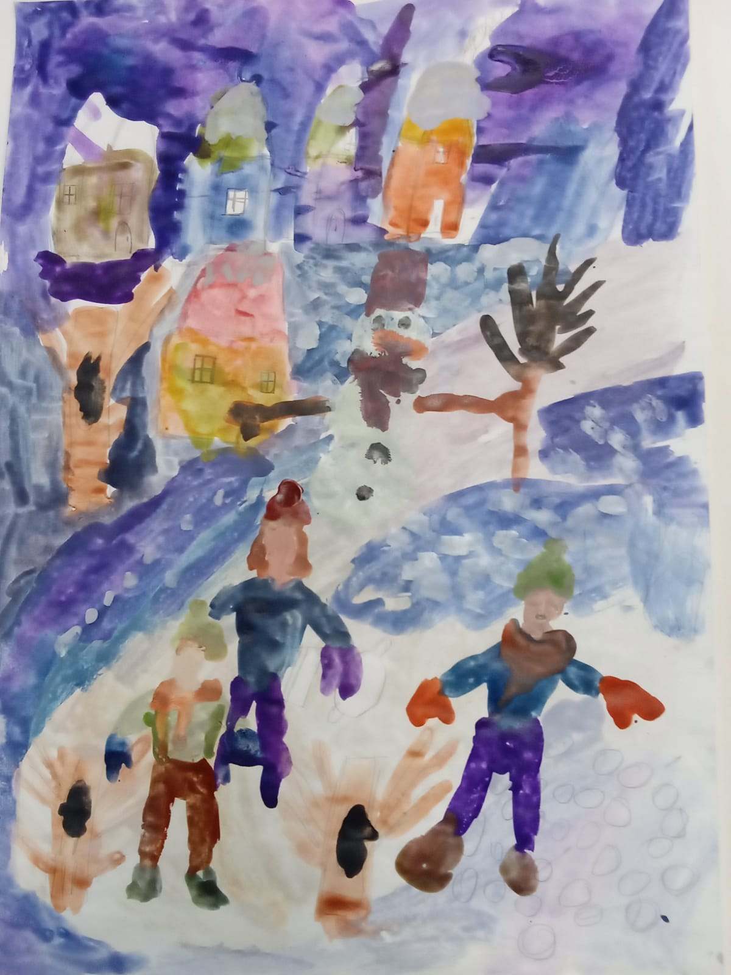
Андрианова Екатерина
Гуз Вера
Ботиков Арсений

Slide 4
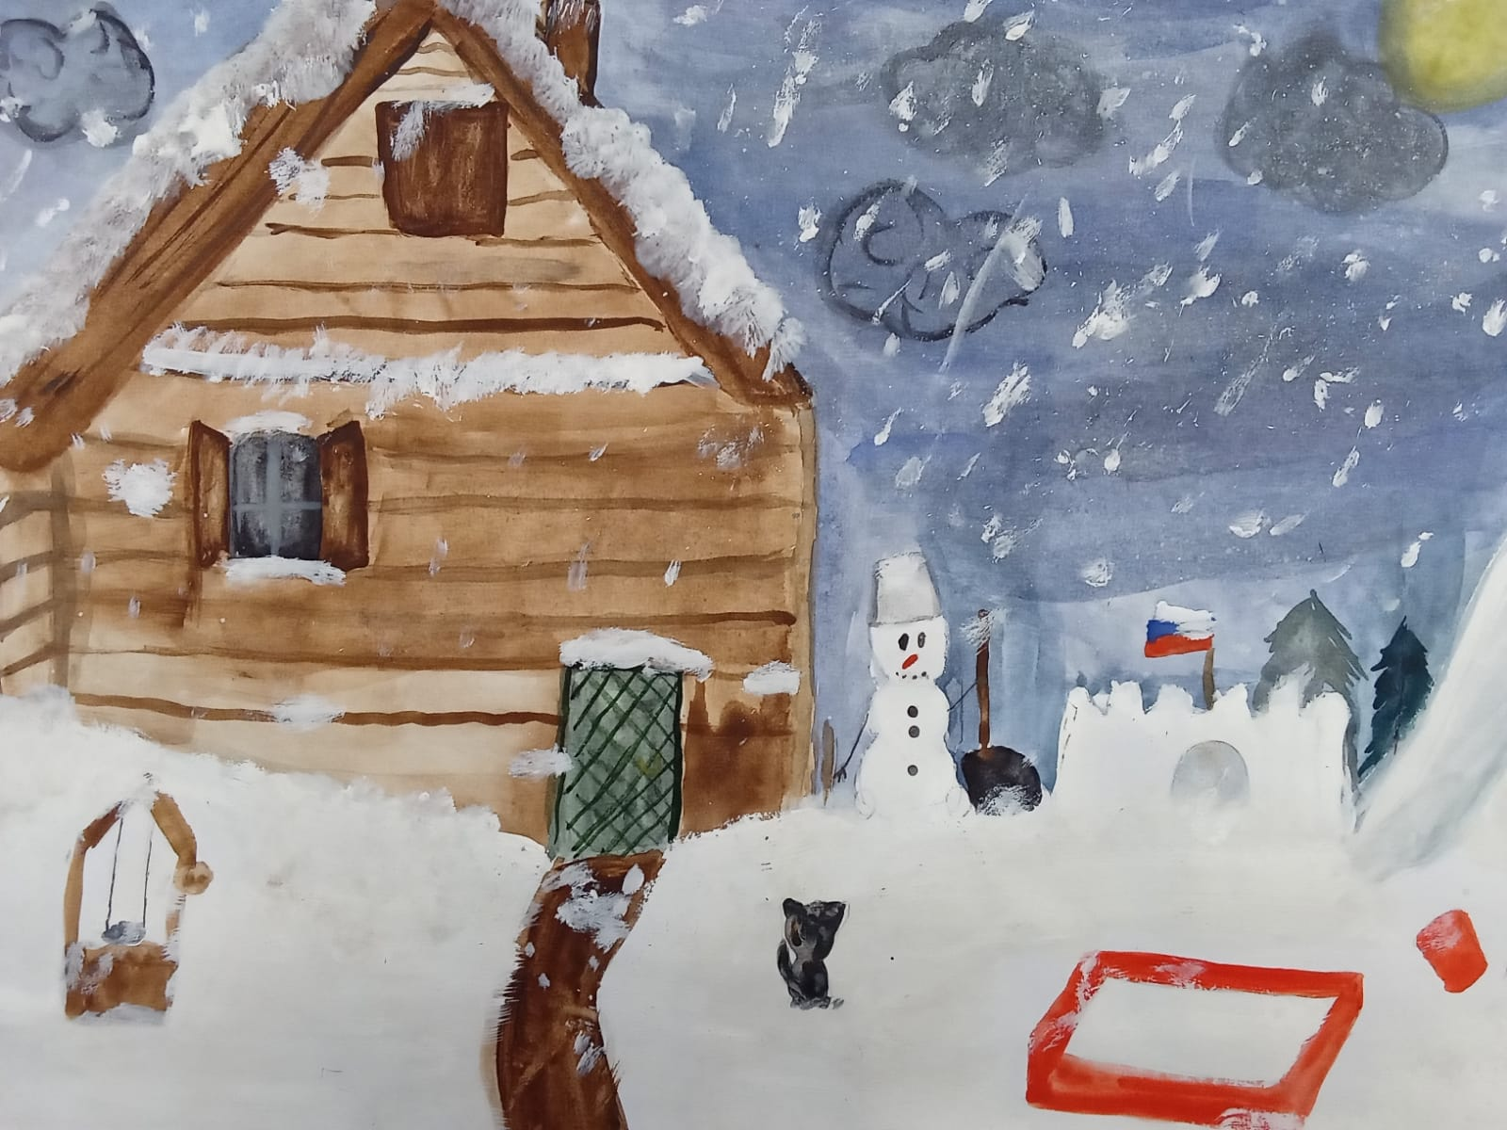
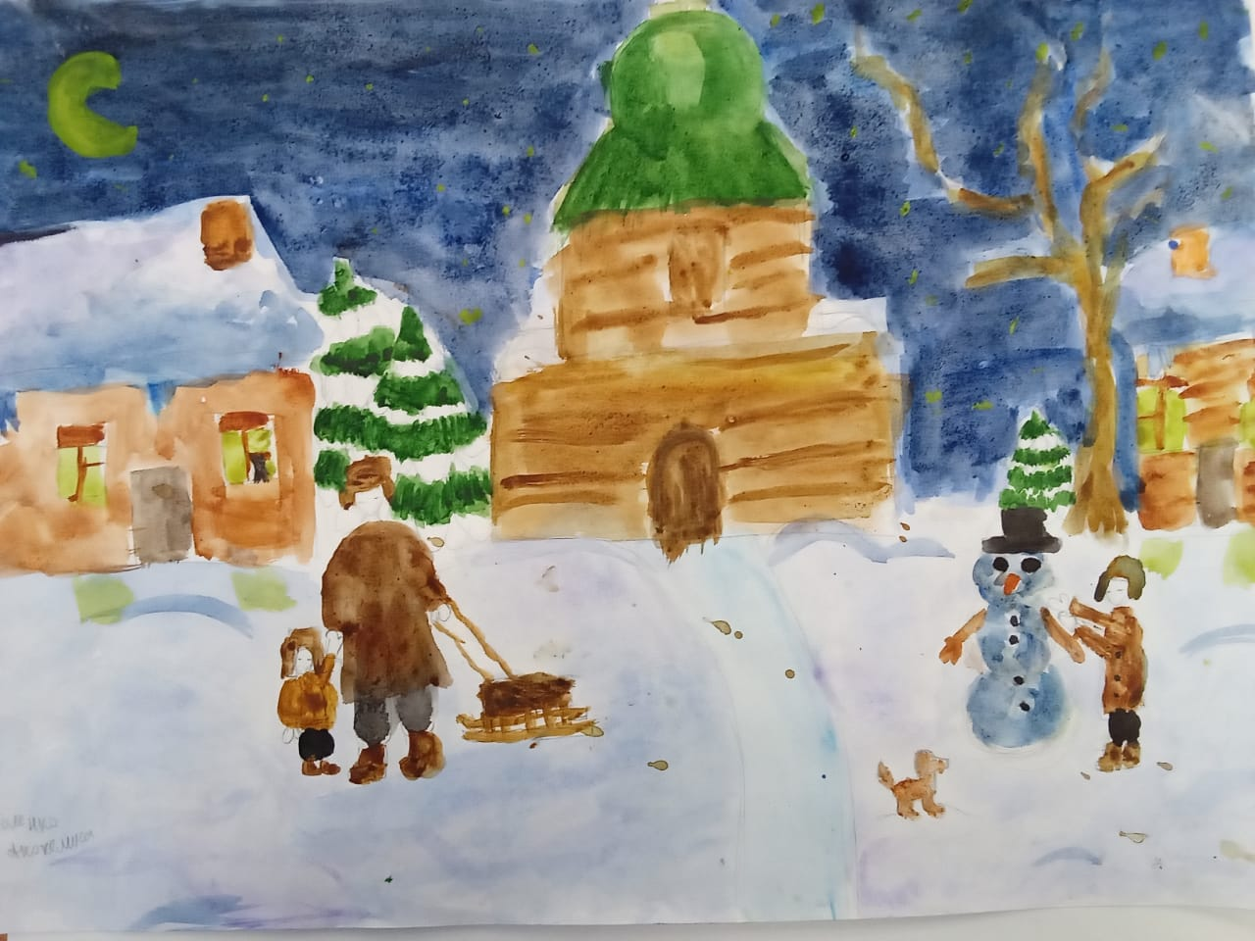
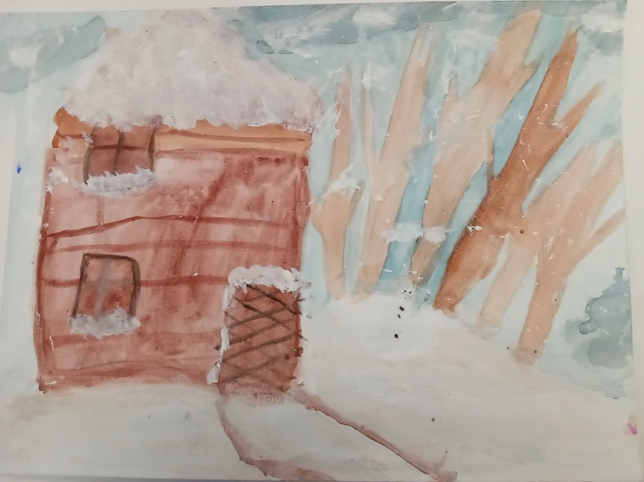
Житенёва Милена
Голенко Анжелика
Долгих Мария

Slide 5
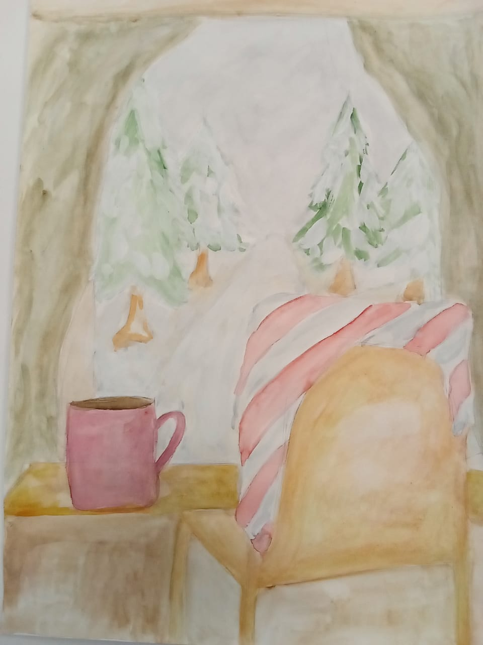
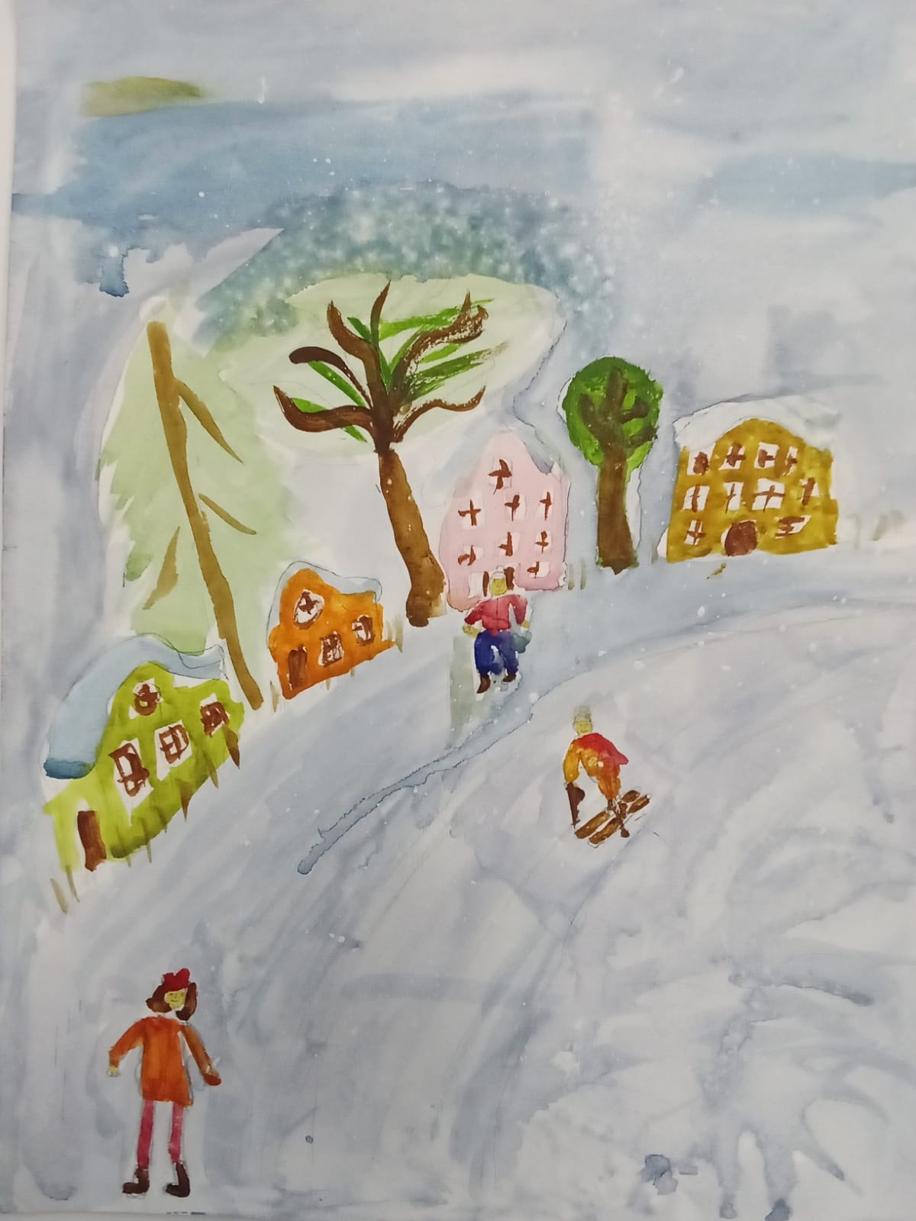
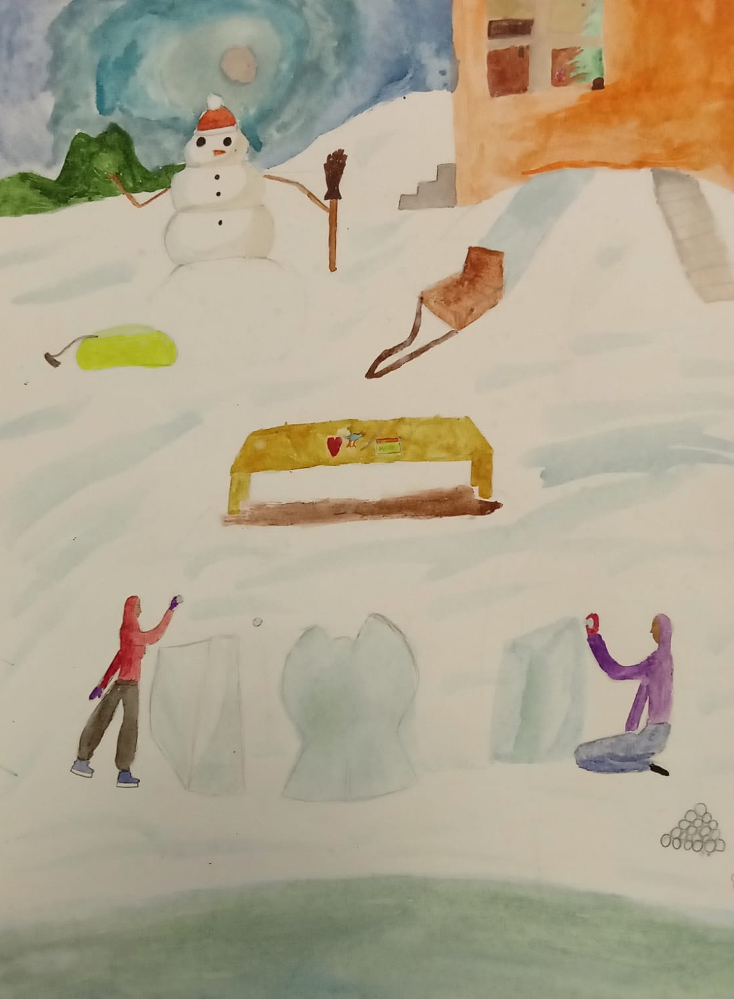
Коптева Полина
Ерёменко Богдана
Дроздова Арина

Slide 6
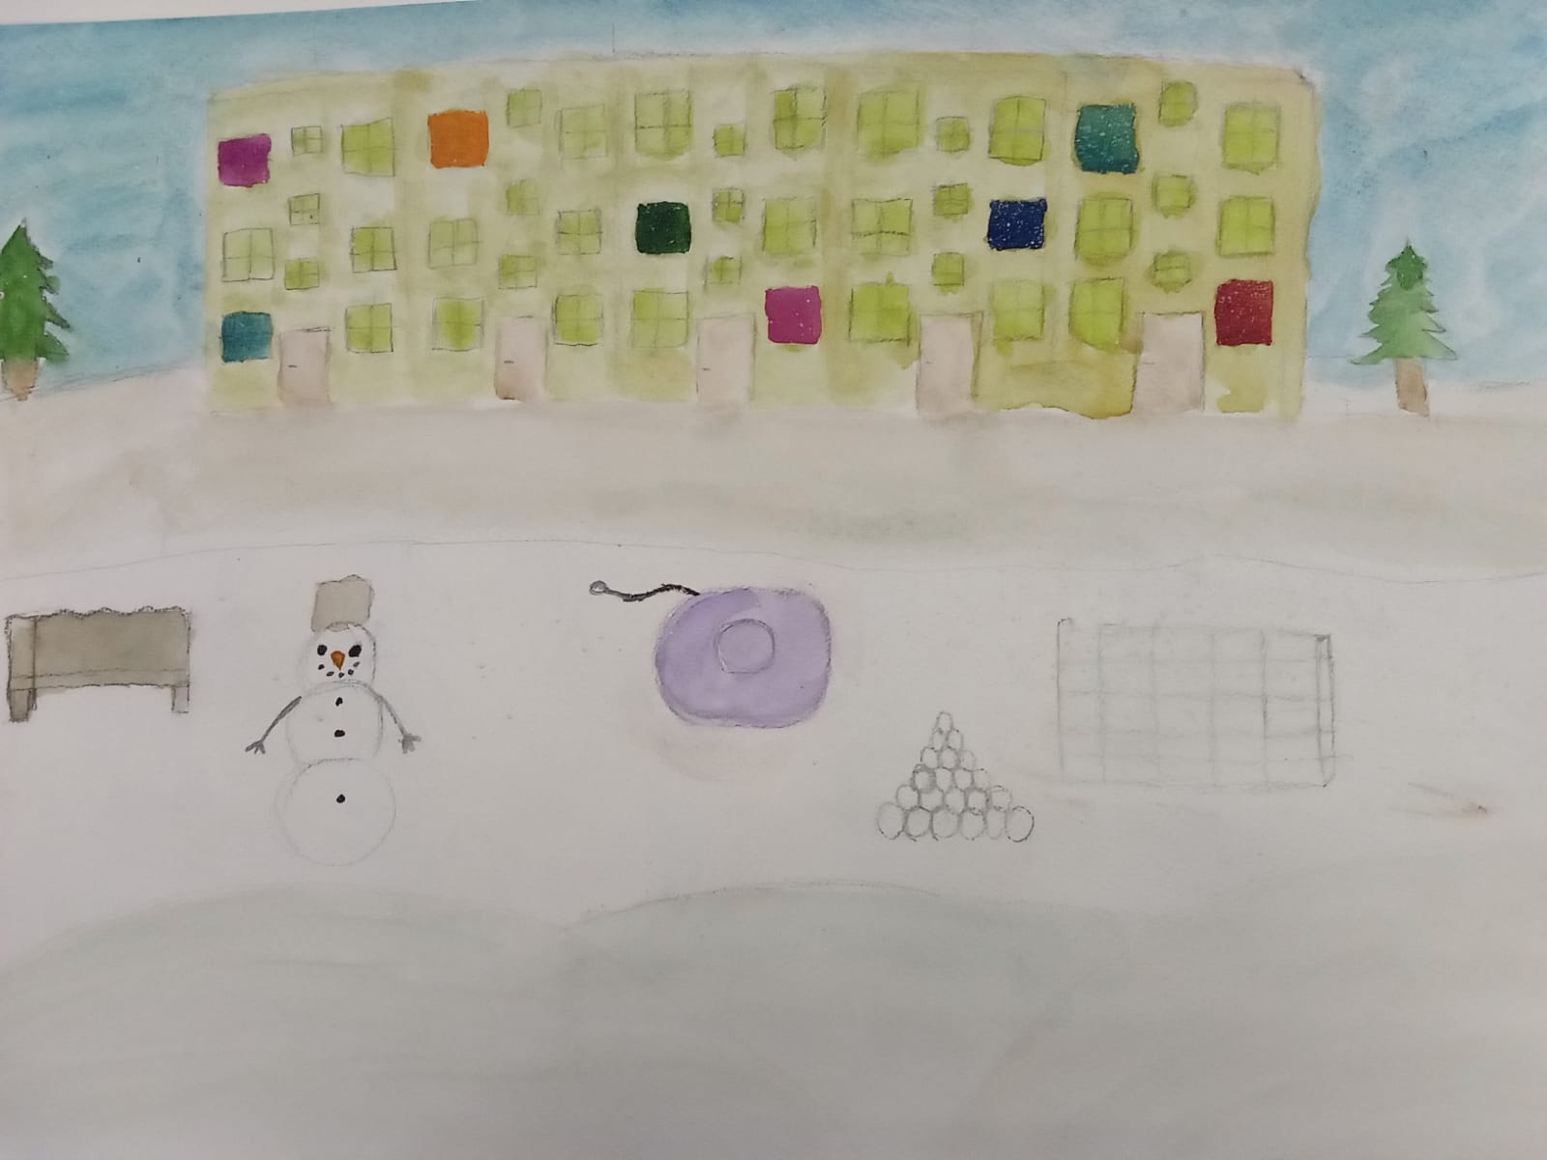
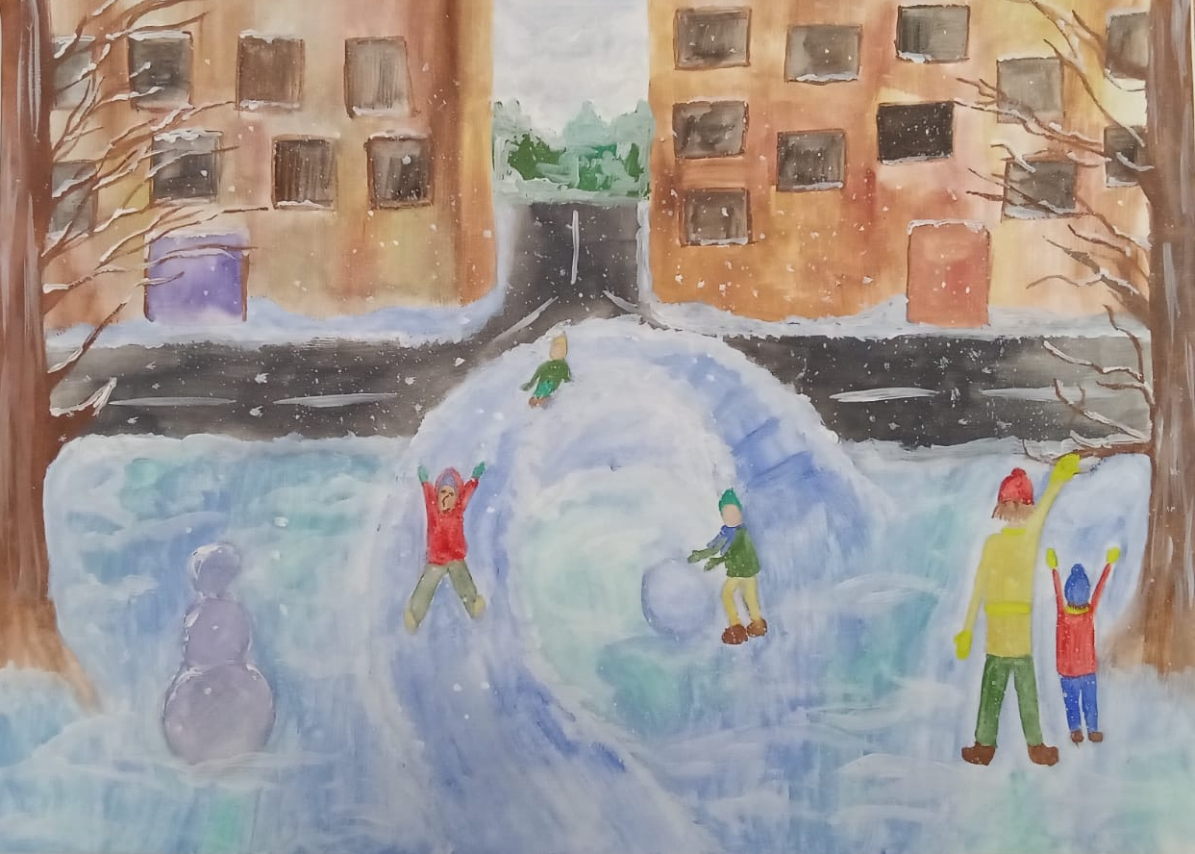
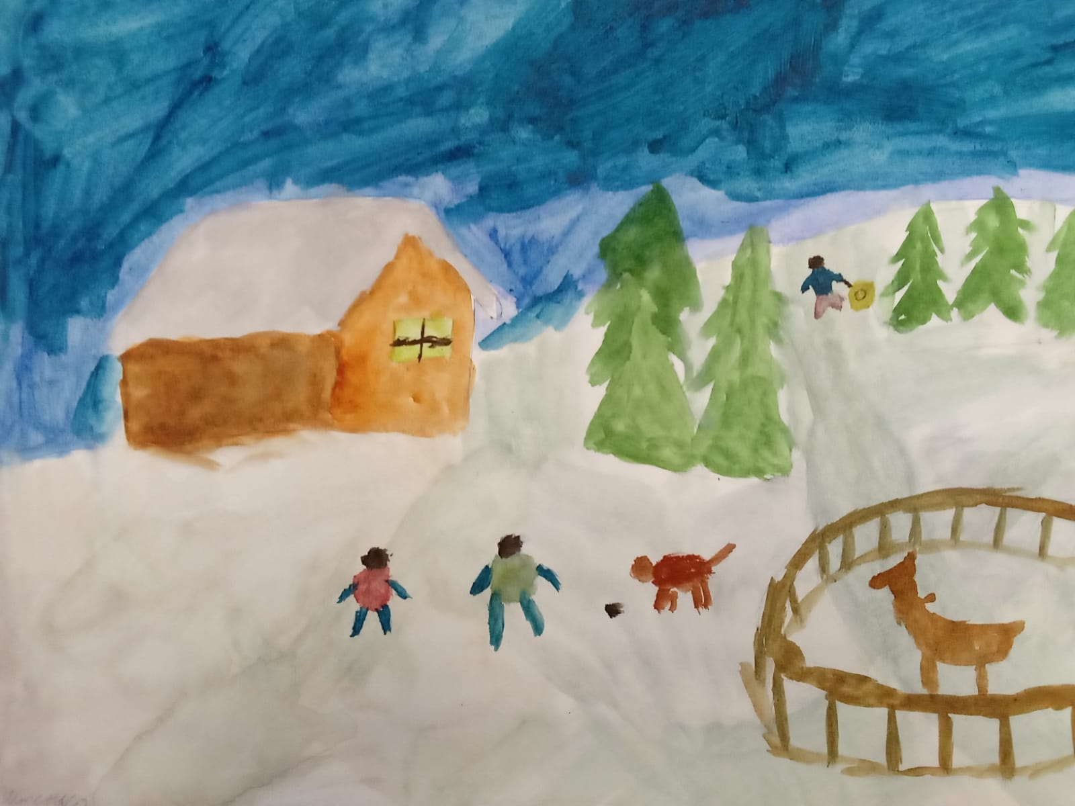

Лопанова Ева
Черкасова Анастасия
Штанько Роман

Slide 7
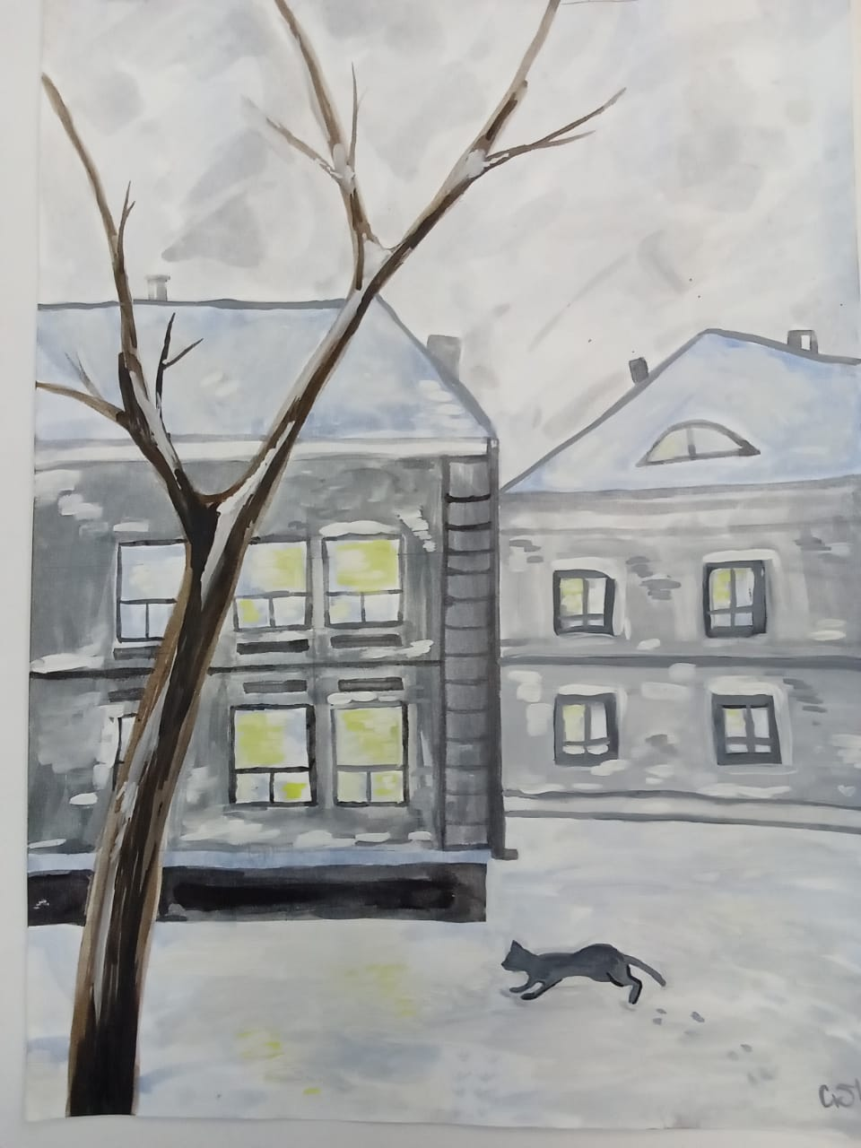
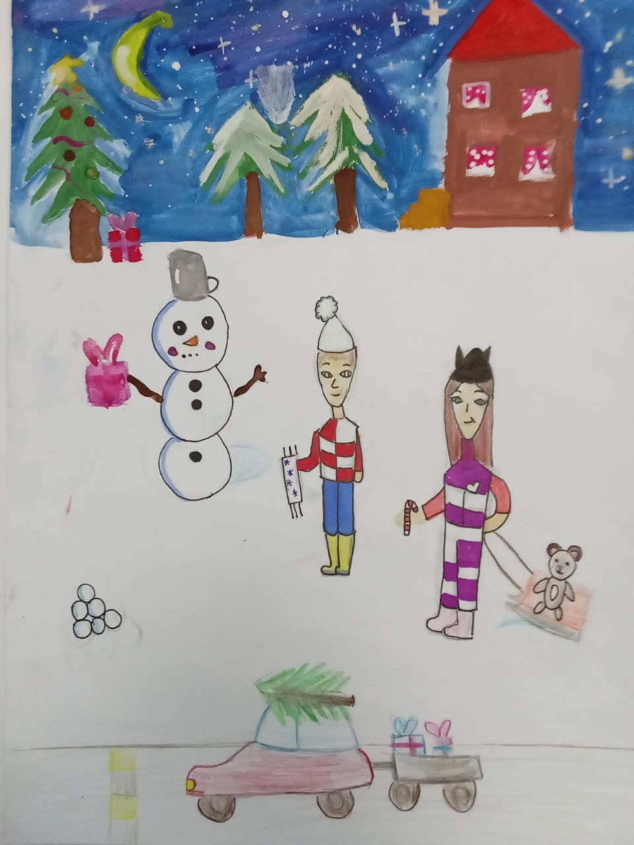
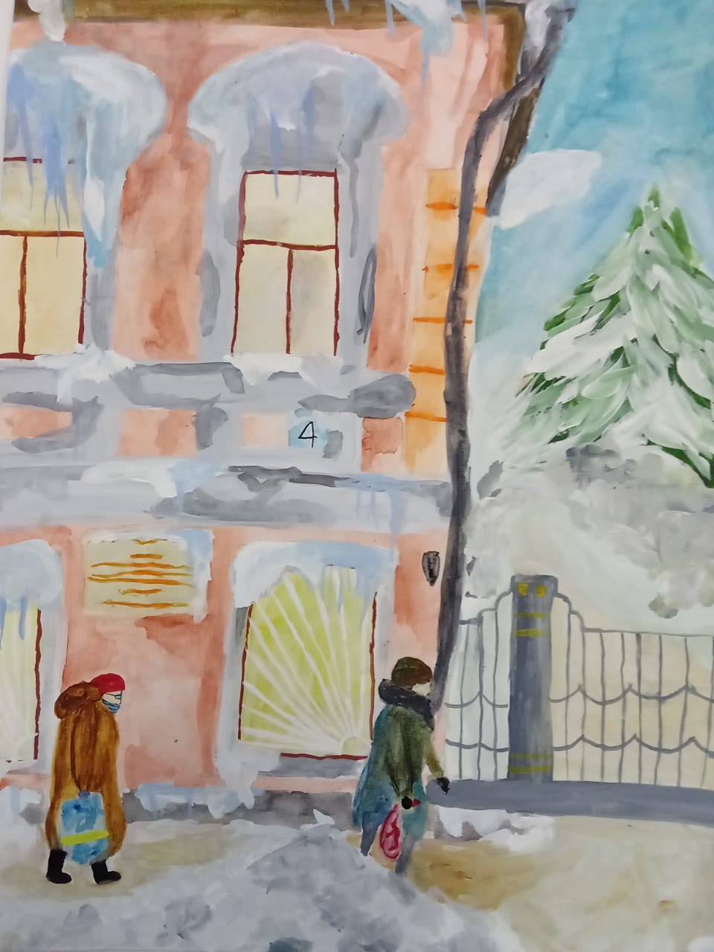
Сколкова Ольга
Требунских Яна
Плахутина Виктория

Slide 8
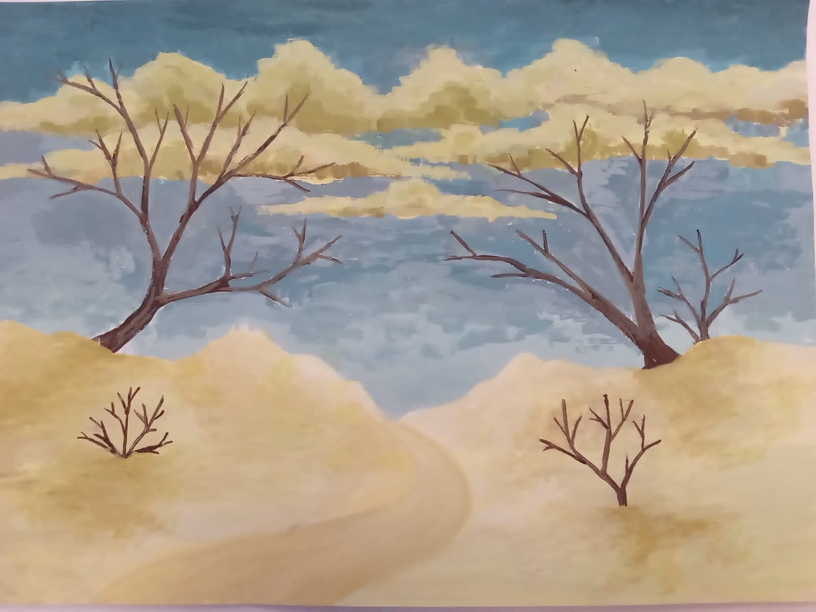
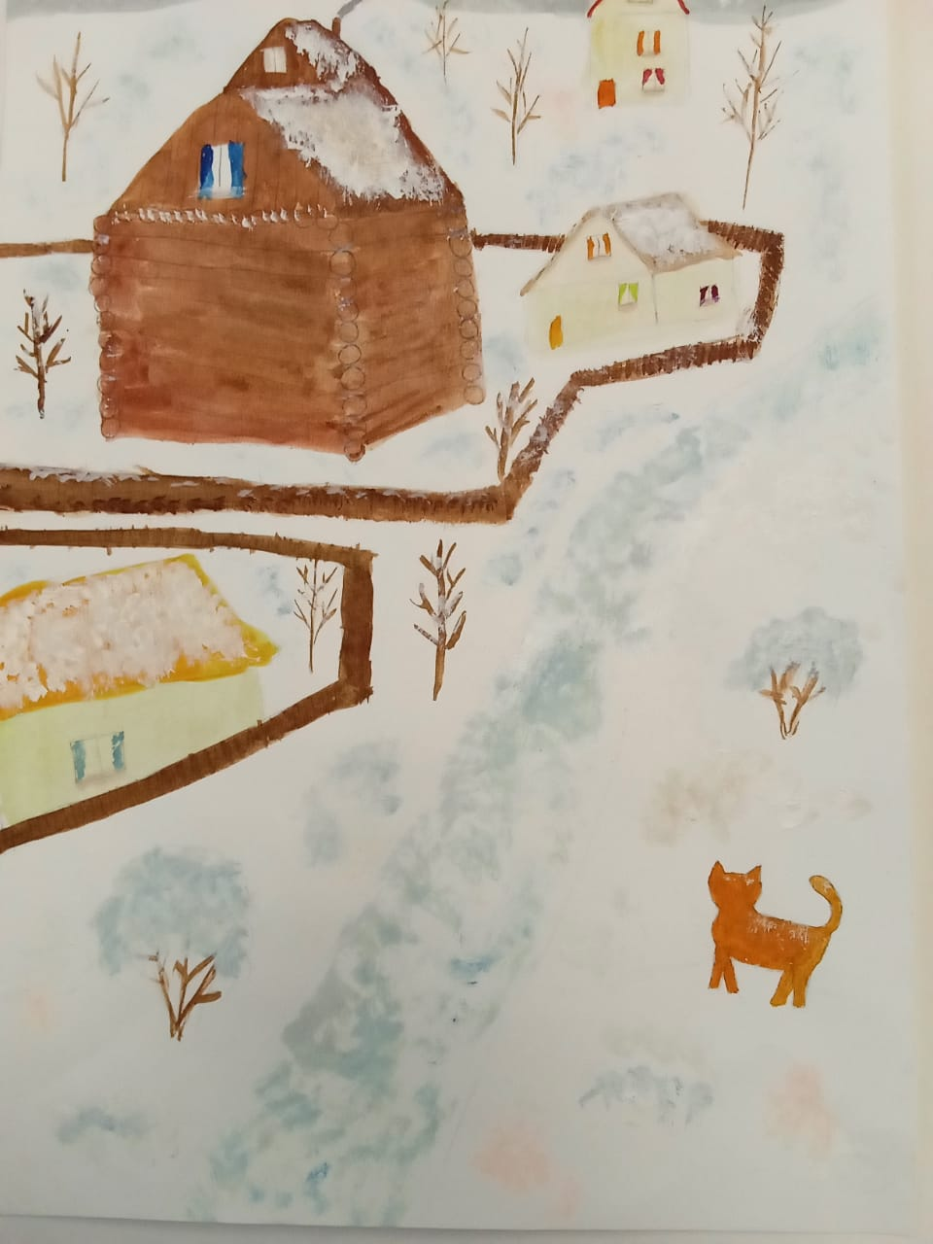
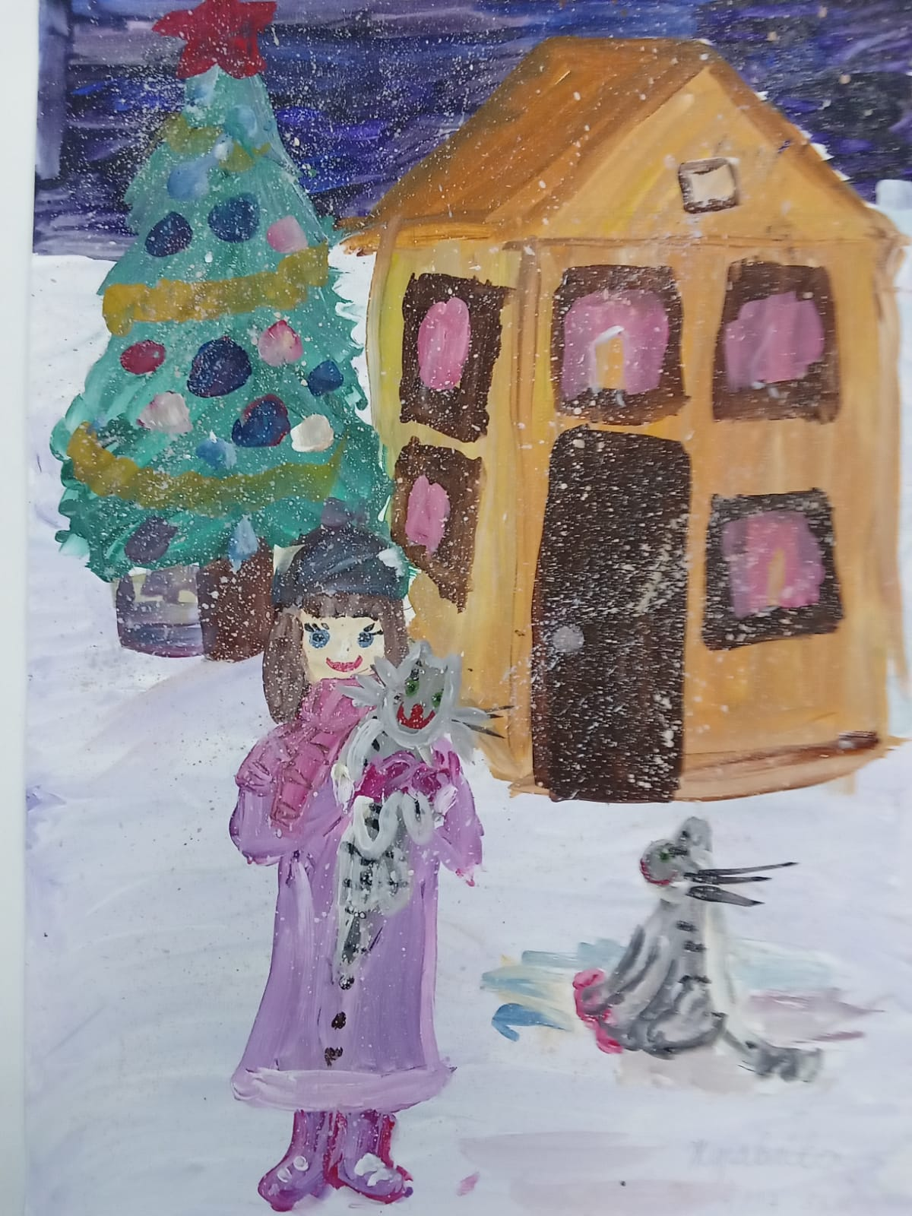
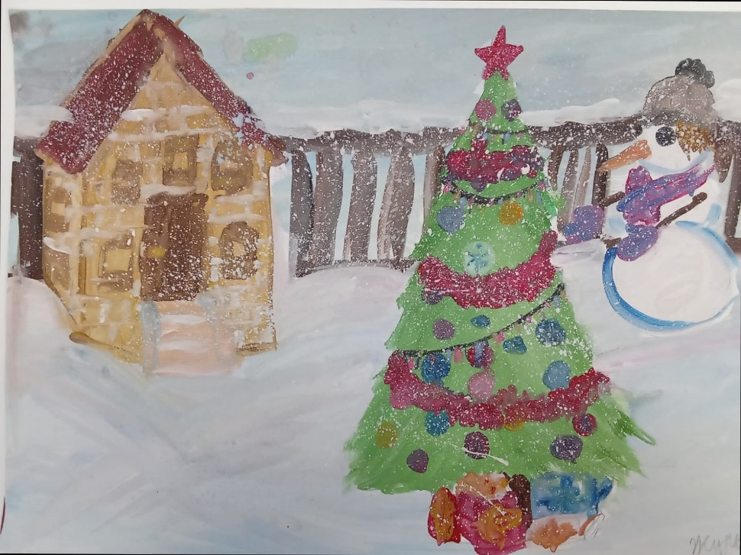

Голубкова София
Морозова Екатерина
Журавлёва Алла

Slide 9
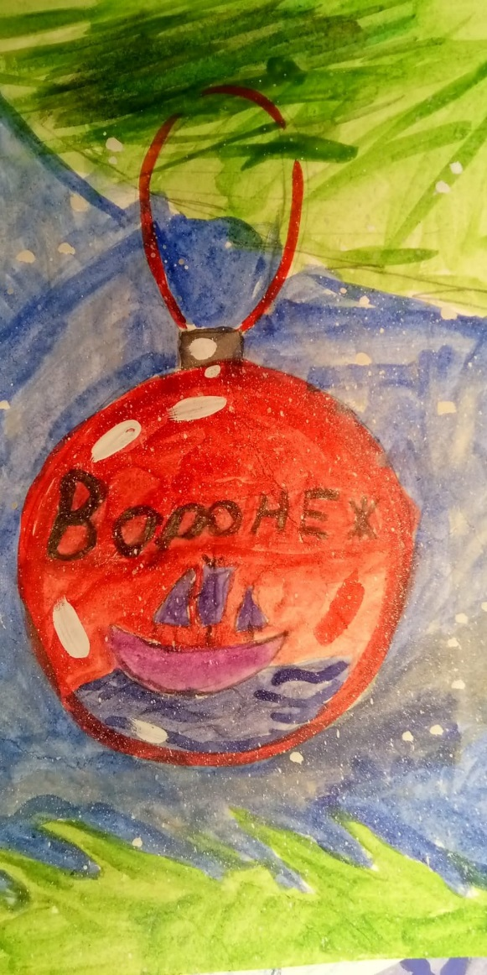
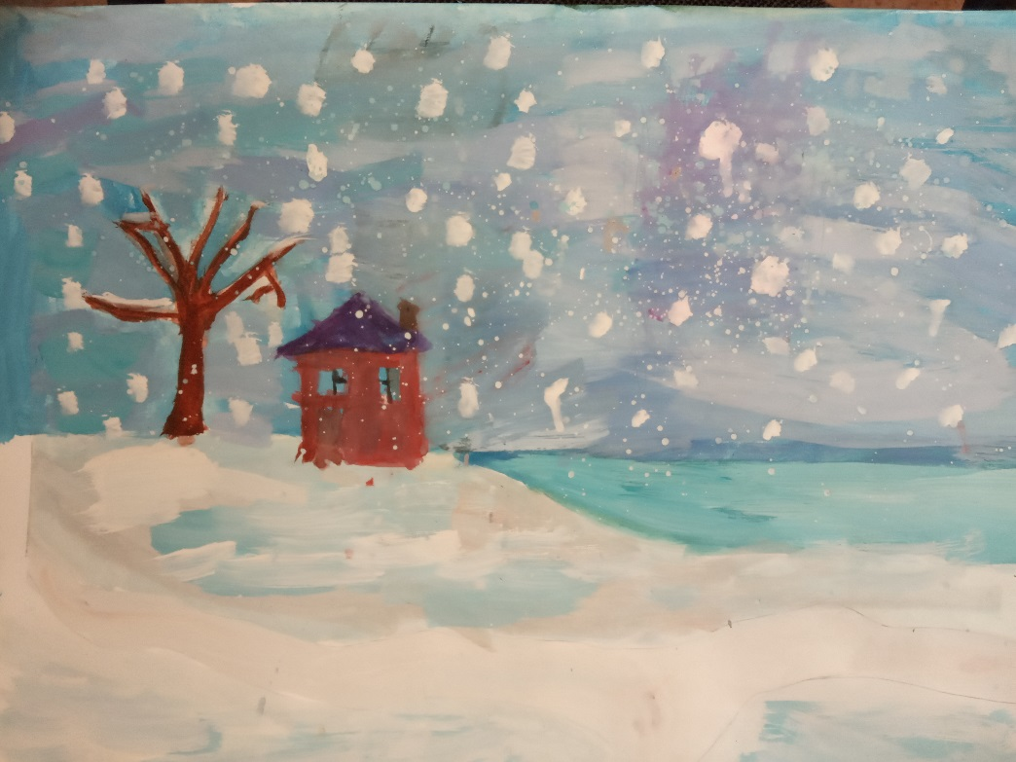
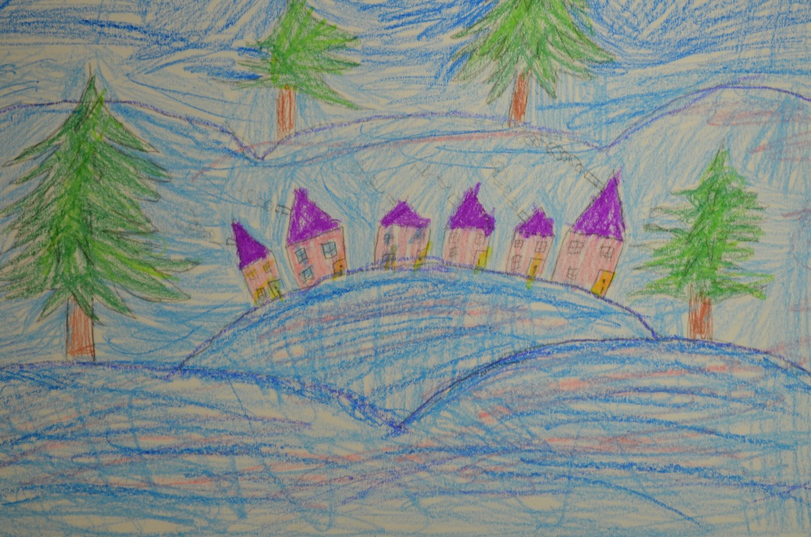

класс преподавателя Барыбиной О.Ю.
Алексеева Мария
Митрохина София
Санченко Полина

Slide 10
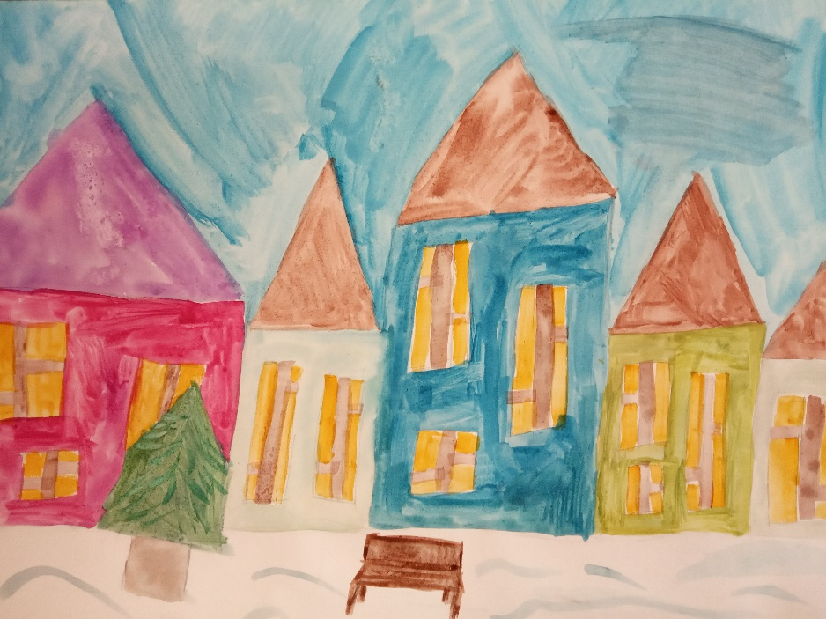
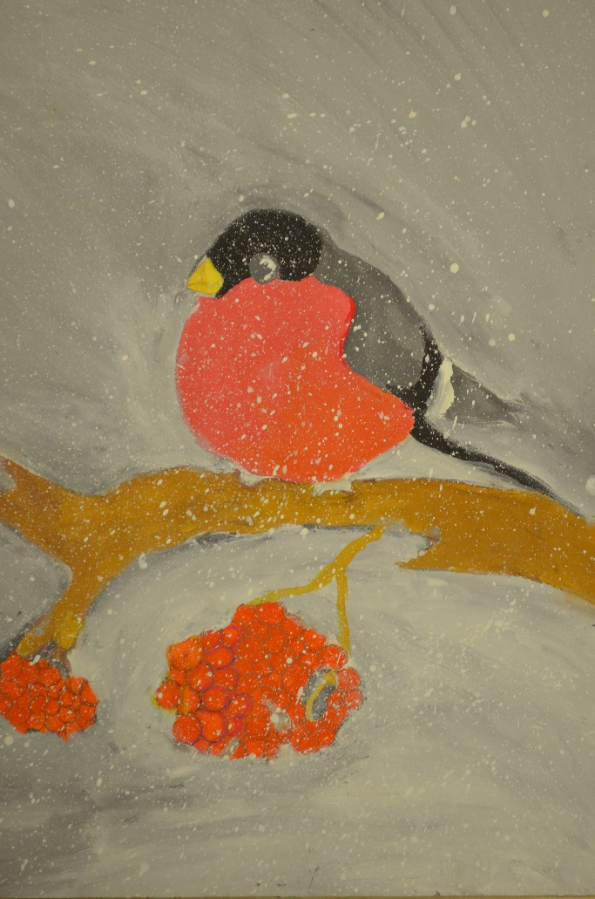
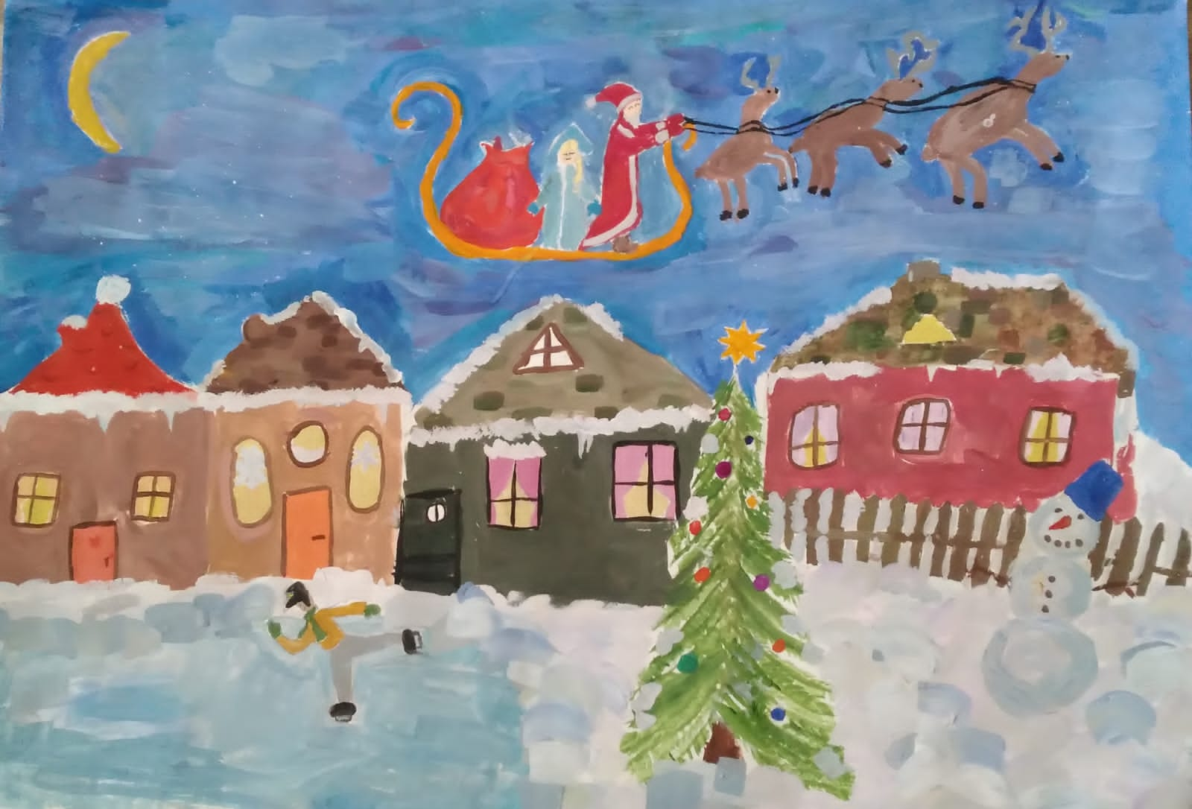

Химичева Валерия
Серых Вероника
Беляева Дарья

Slide 11
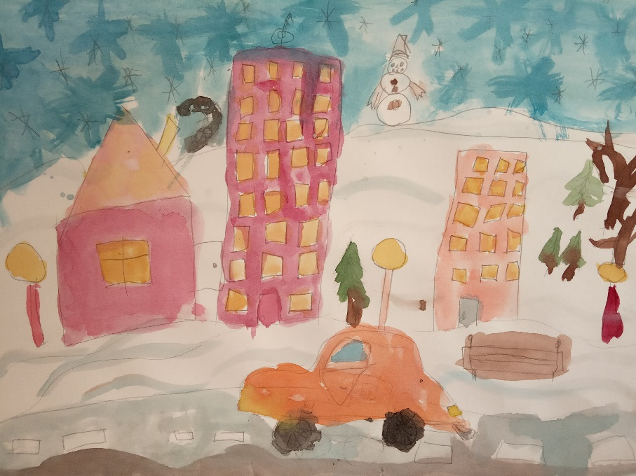
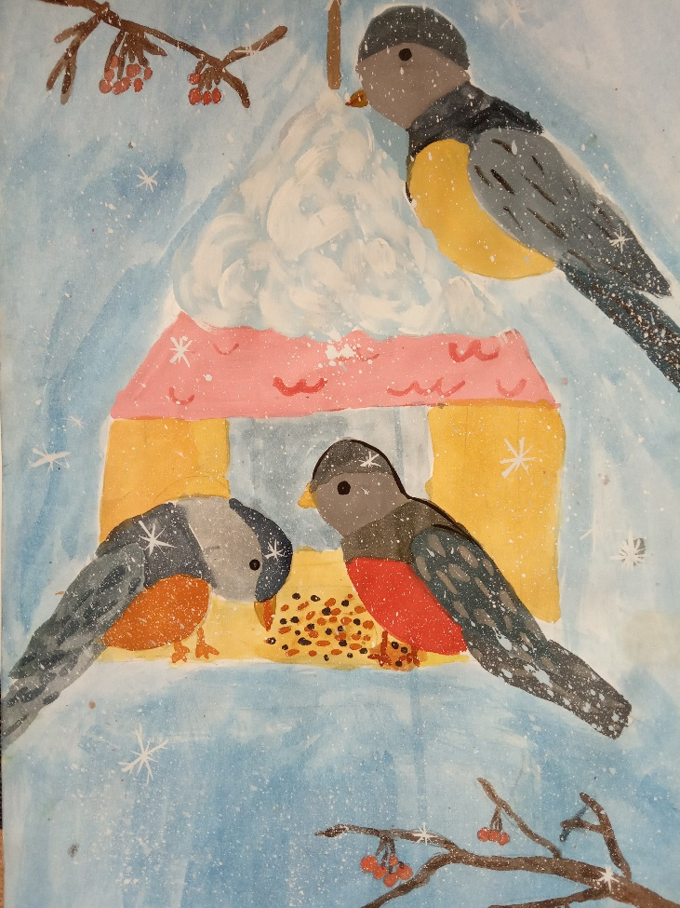
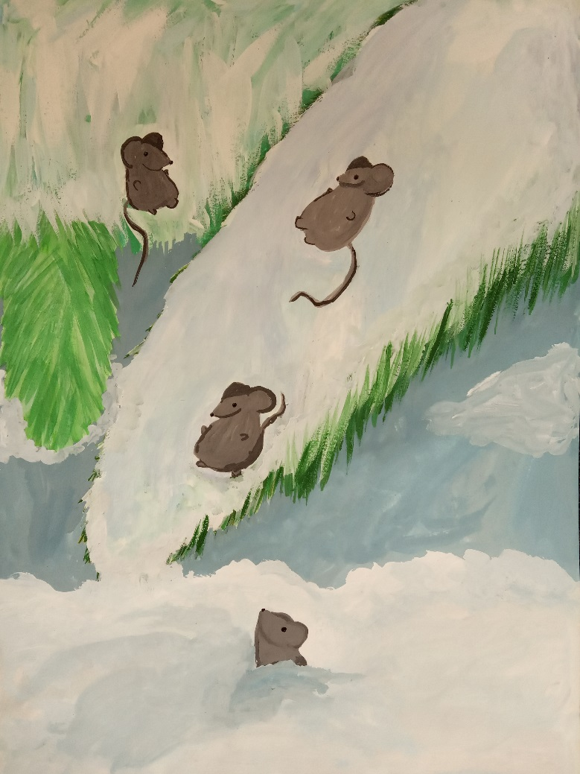
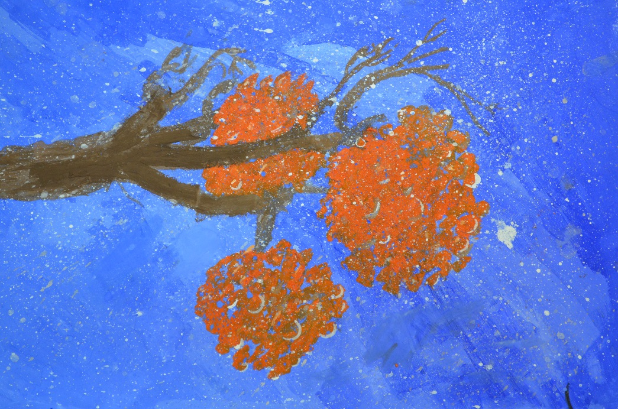
Литвинова Анастасия
Борзенкова Арина
Карпова Юля
Бакутин Вадим

Slide 12
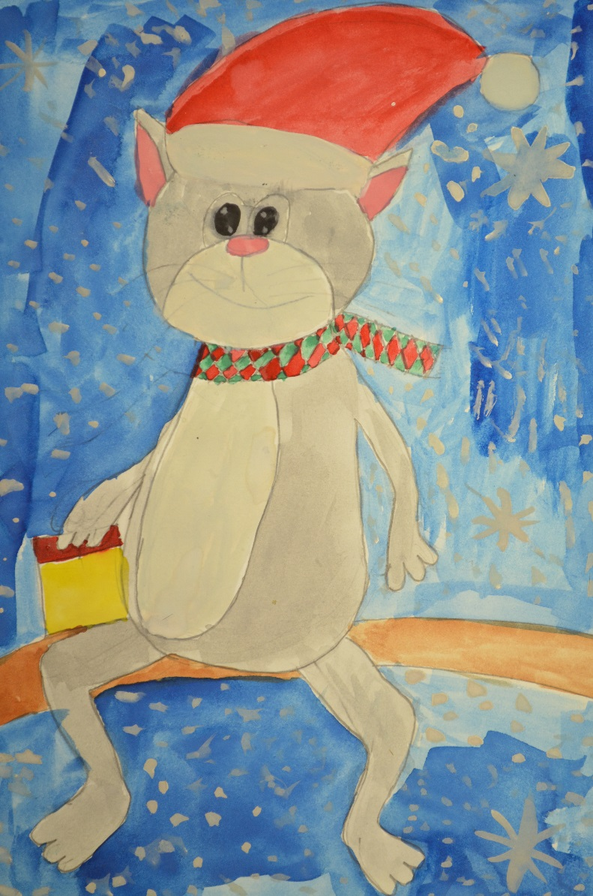
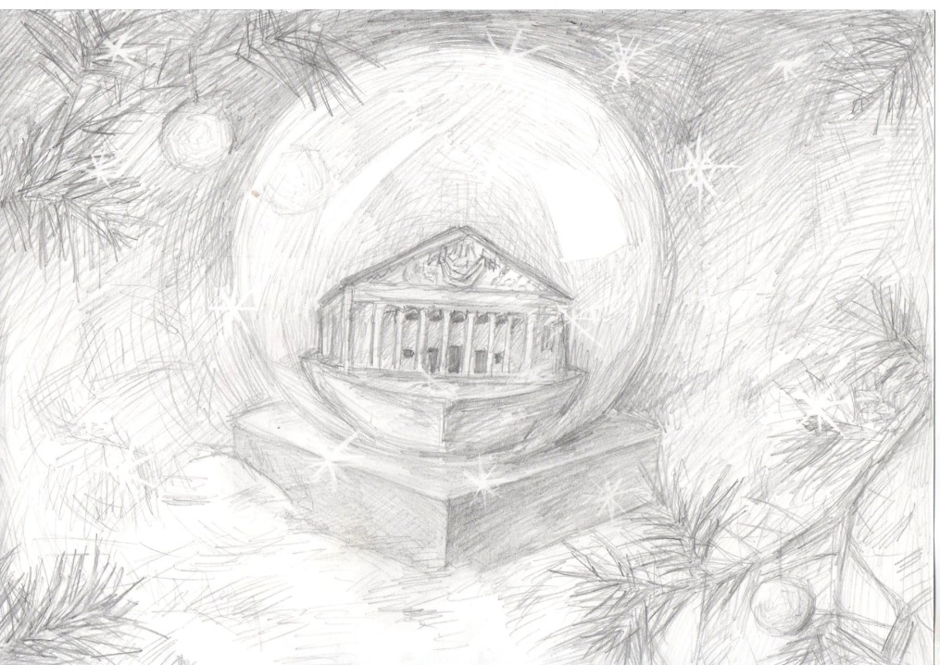
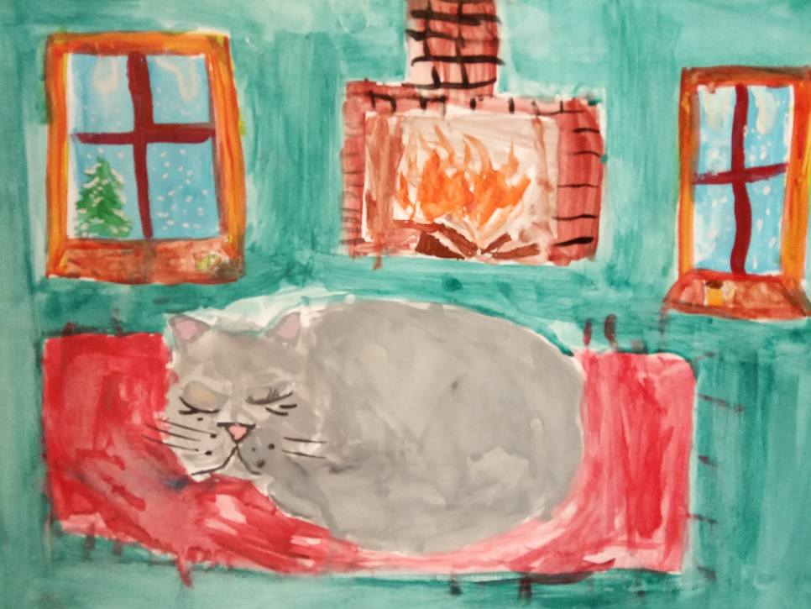

Кудашова Мелания
Пустовалов Алексей
Ишкова Полина

